Slide 1
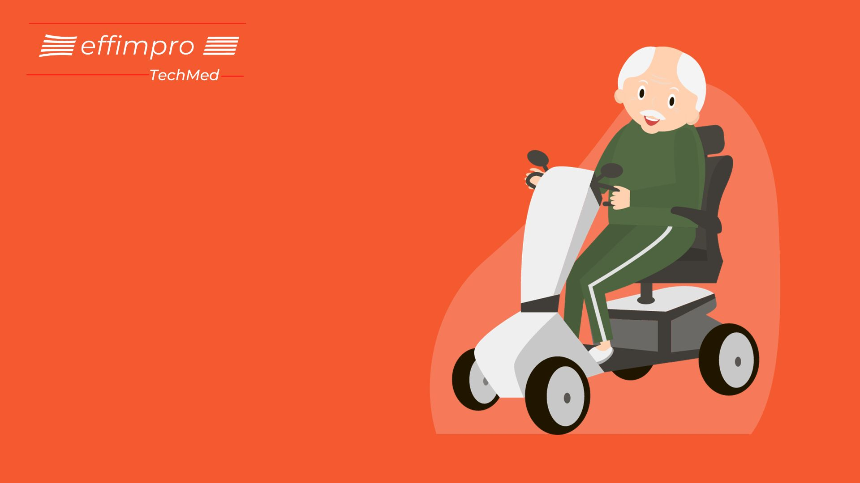
Sąsiedzkie
Strefy Mobilności
to pierwszy w Polsce innowacyjny system wypożyczalni skuterów elektrycznych dla Seniorów i Osób Niepełnosprawnych ruchowo zlokalizowany w bezpośredniej bliskości miejsca zamieszkania

Slide 2
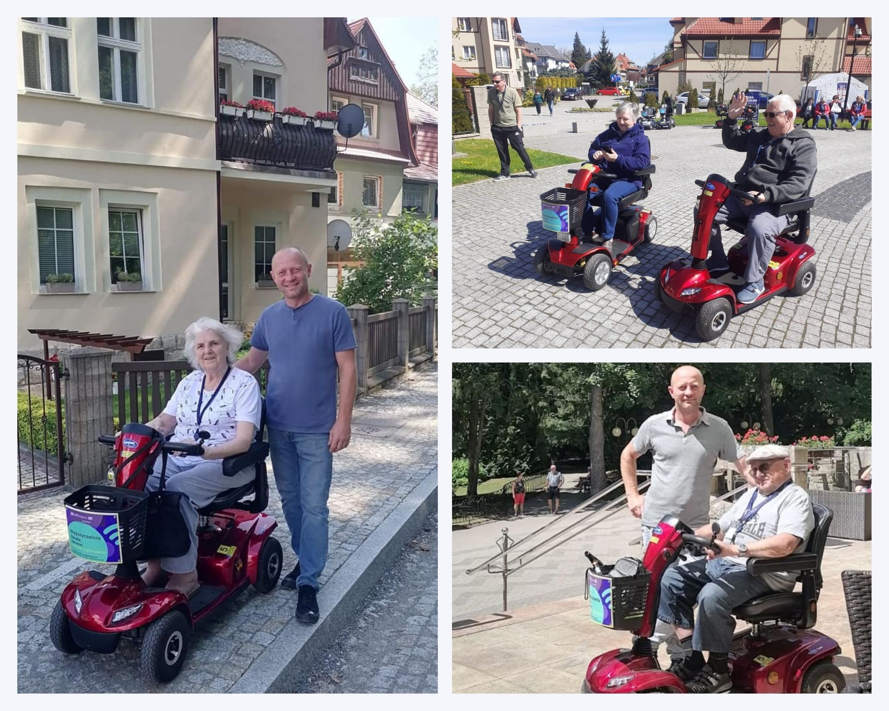
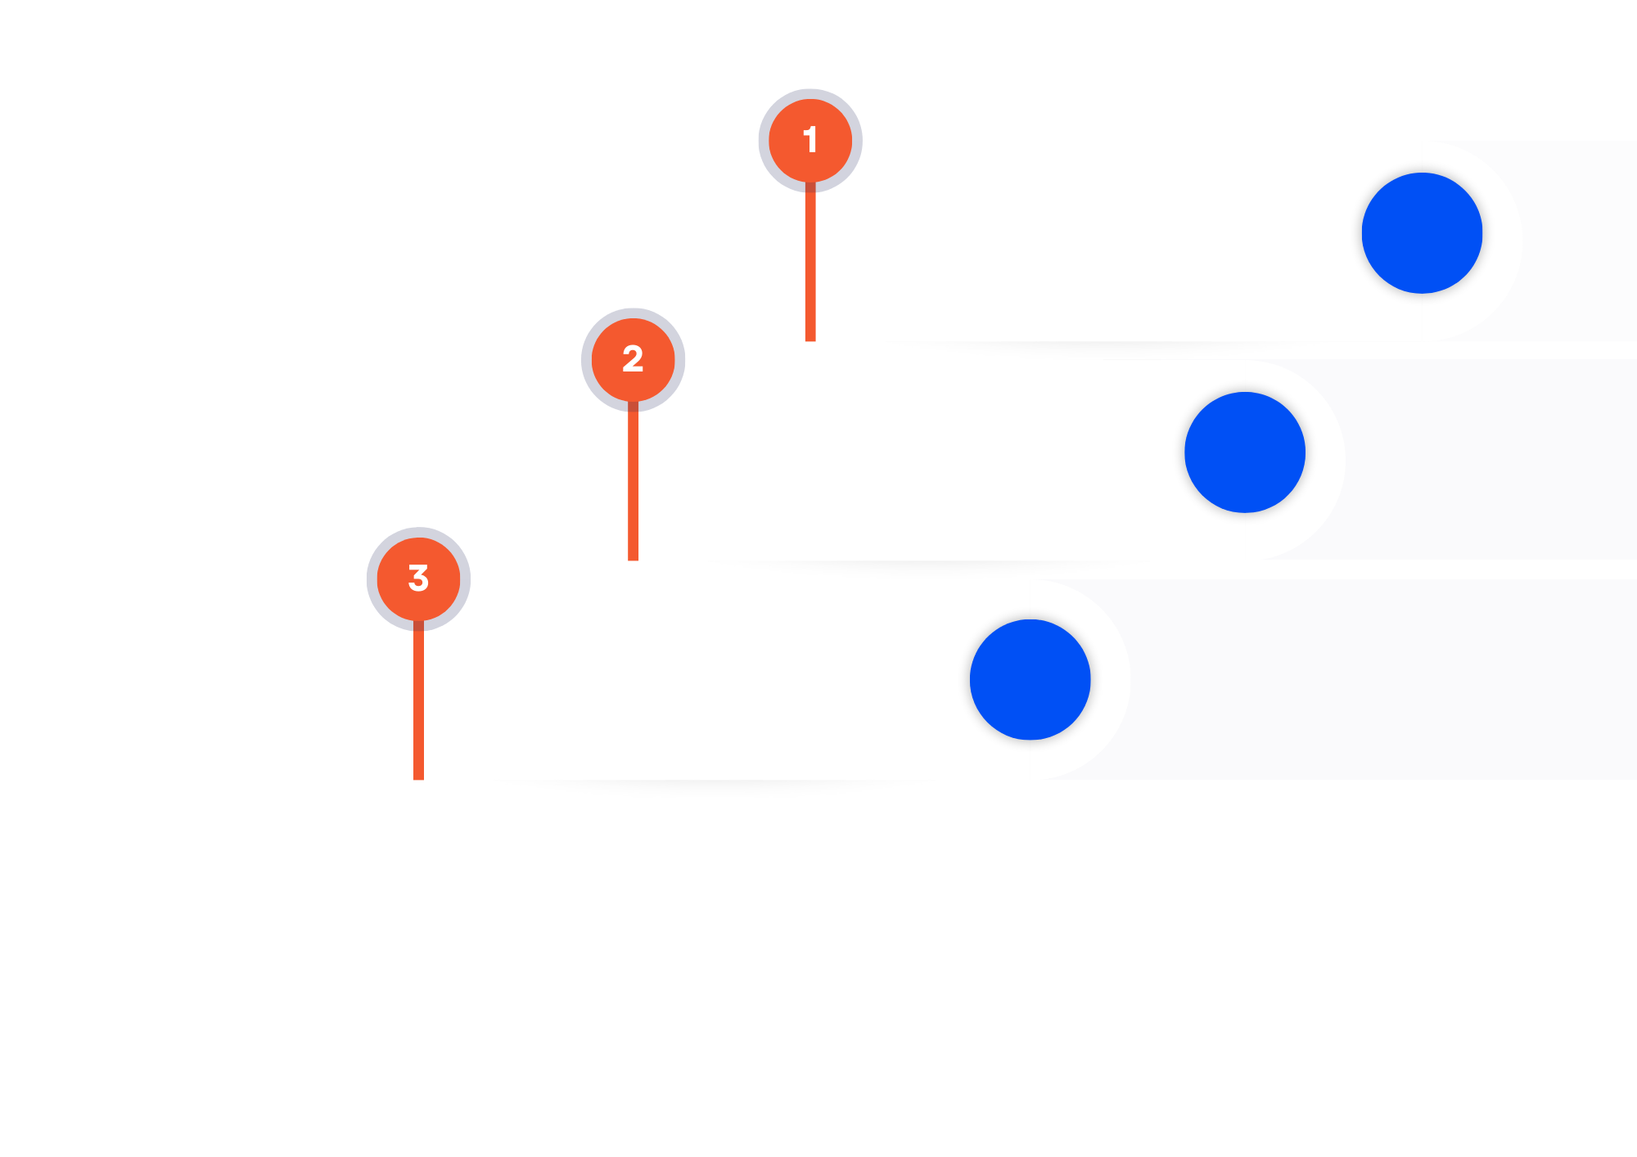
SKUTER ELEKTRYCZNY DAJE:
Nowe możliwości i szanse na lepsze i wygodniejsze życie.
Pozwala na rozwiązanie codziennych
problemów: jak robienie zakupów czy wizyta u lekarza.
Otworem stoją teatry, kina,
kawiarnie i centra handlowe.

Slide 3
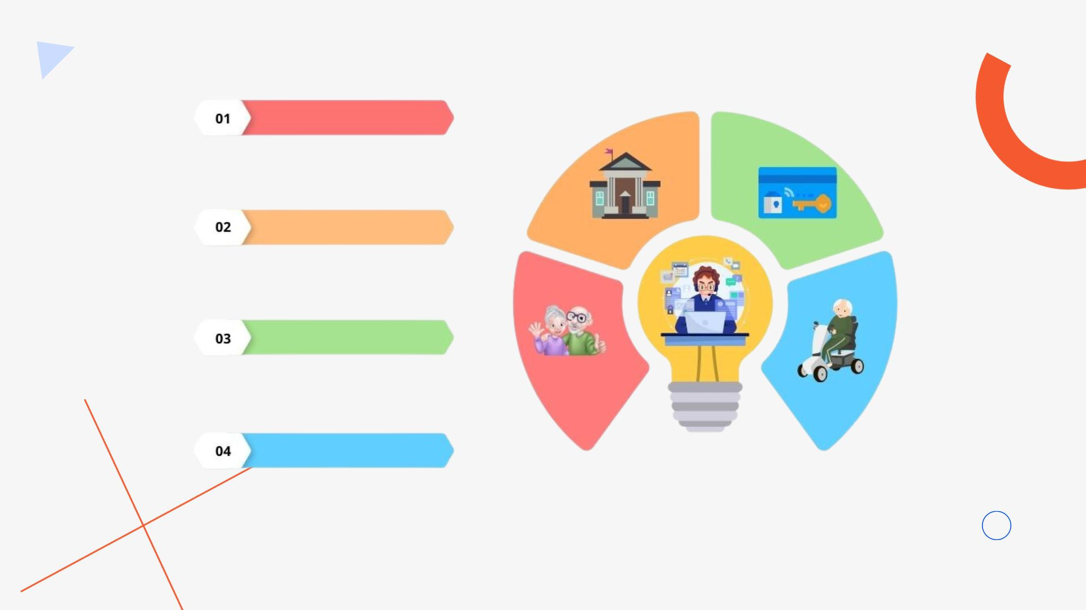
SĄSIEDZKIE STREFY MOBILNOŚCI
MODEL FUNKCJONALNY
UŻYTKOWNIK
SAMORZĄD
2
3
KARTA DOSTĘPU
1
4
SKUTER ELEKTRYCZNY

Slide 4
kompleksowo
i profesjonalnie
co nas wyróżnia?

Slide 5
IDENTYFIKACJA POTRZEB UŻYTKOWNIKA
PAKIET SERWISOWY
Pełny pakiet serwisowy sprzętu oraz infrastruktury towarzyszącej, dostosowany do modelu funkcjonowania wypożyczalni.
Autorski, prosty system aktywacji skutera do ruchu.
ADMINISTRACJA SYSTEMU
ELASTYCZNOŚĆ
Każdy skuter jest wyposażony w Czytnik Kart RFID, Moduł/ Lokalizator GPS, dzięki czemu w łatwy i szybki sposób operator może zlokalizować dany pojazd np. w przypadku awarii.
Zapewnimy pełne wsparcie w doborze odpowiedniego modelu funkcjonowania wypożyczalni skuterów elektrycznych.

Slide 6
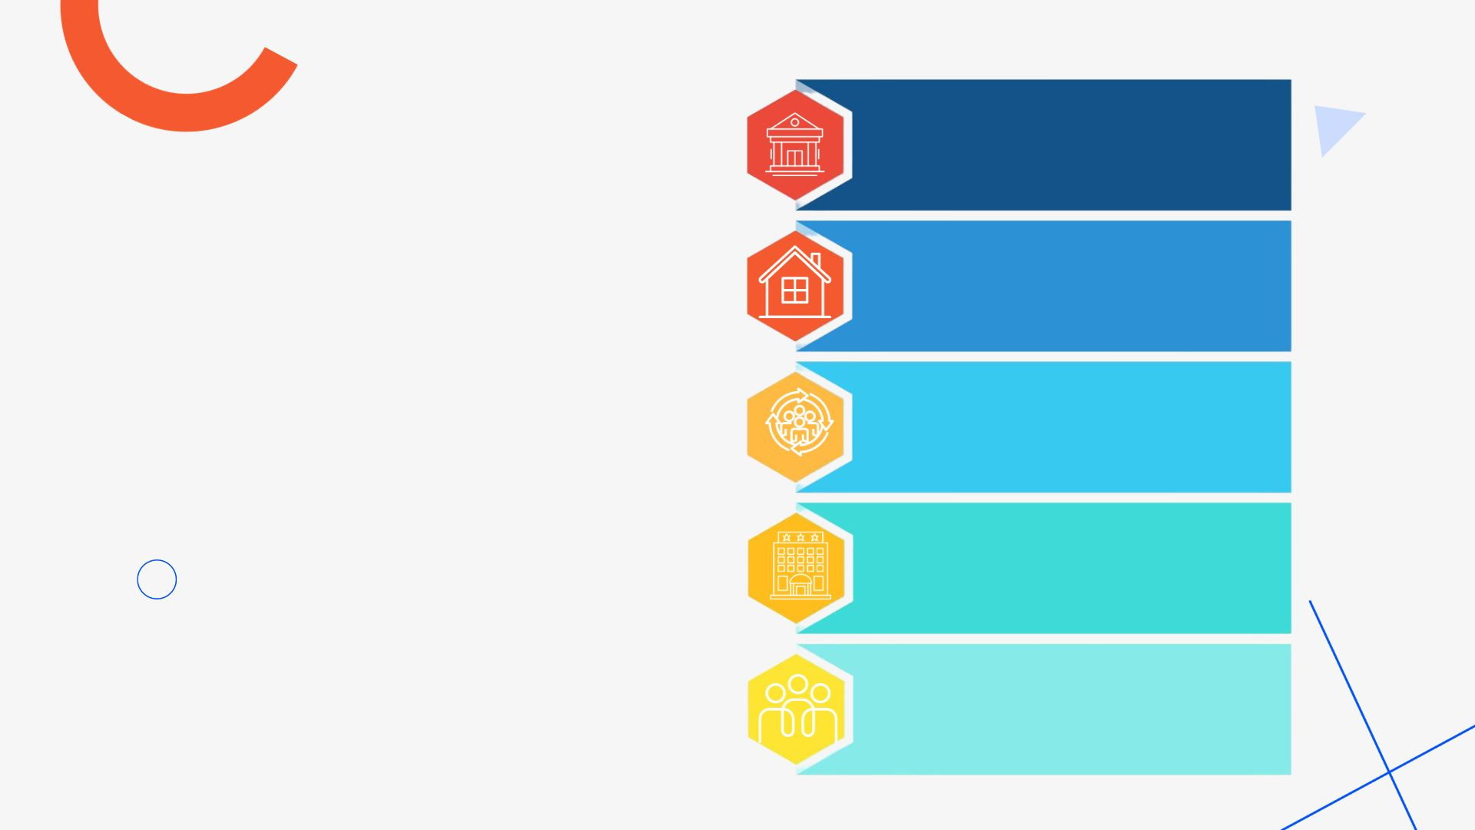
SAMORZĄDY/
INSTYTUCJE PUBLICZNE
WSPÓLNOTY MIESZKANIOWE
NASZA OFERTA SKIEROWANA JEST DO
STOWARZYSZENIA/
ORGANIZACJE PORŻYTKU PUBLICZNEGO
samorządy/ instytucje publiczne
SEKTOR PRYWATNY
OSOBY PRYWATNE

Slide 7
DODATKOWO ZAPEWNIAMY
prezentację sprzętu
bezpłatną jazdę próbną
testy funkcjonalne
szkolenie z obsługi skutera
szkolenie z bezpiecznego użytkowania
ZAPRASZAMY DO KONTAKTU
Effimpro TechMed
Boguszyn 62 57-300 Kłodzko
+ 48 609 832 252
biuro@effimprotechm.com

Slide 8
Boguszyn 62
57-300 Kłodzko
+ 48 609 832 252
biuro@effimpro.com

